Slide 1

일본의 근대화 과정에서
강제 한일합병까지
일본어일본학과
22139479 류동민

Slide 2
이 발표의 의의
에도 막부 말기의 일본 상황에 대해 파악
일본의 서구식 근대화 과정에 대해 파악
당시 조선과 일본의 갈등에 대해 파악
근대화 이후 한일합병을 맺게 된 역사적 배경에 대해 파악

Slide 3
목차
에도 시대의 배경
쇄국 정책
막부 말기 서양 세력의 등장
메이지 유신

Slide 4
목차
5. 조선과 일본의 갈등
6. 일본의 영향력 확대
7. 대한제국 탄생과 일본의 압박
8. 러일 전쟁과 을사조약 체결

Slide 5
에도 막부 성립
1603년, 도쿠가와 이에야스가 에도 막부 성립
250여년간 쇄국(鎖国)정책 유지
(단, 네덜란드를 비롯해 소수 교역 허가)
이 시기에 일본은 인구 증가, 문화, 과학기술 발달

Slide 6
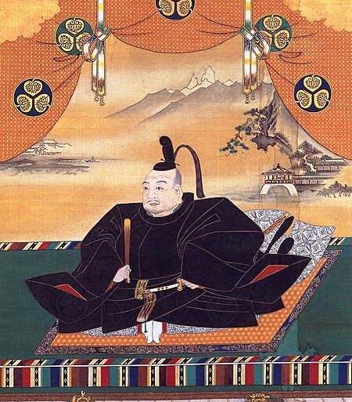
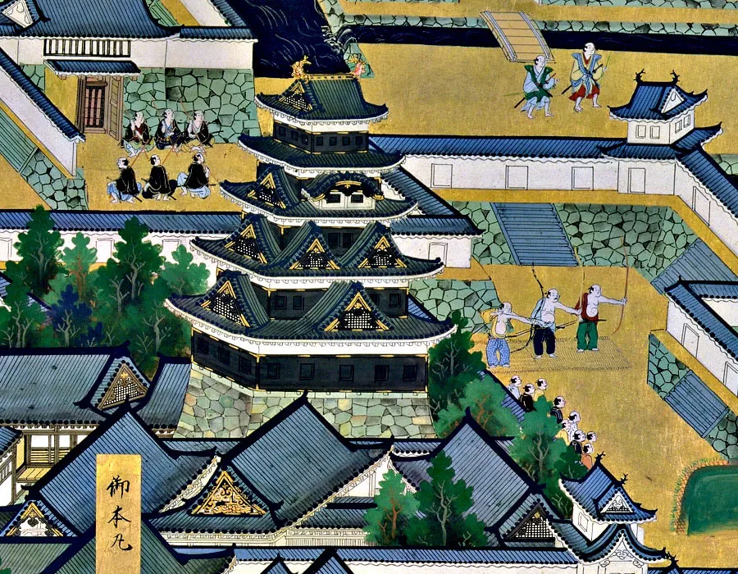
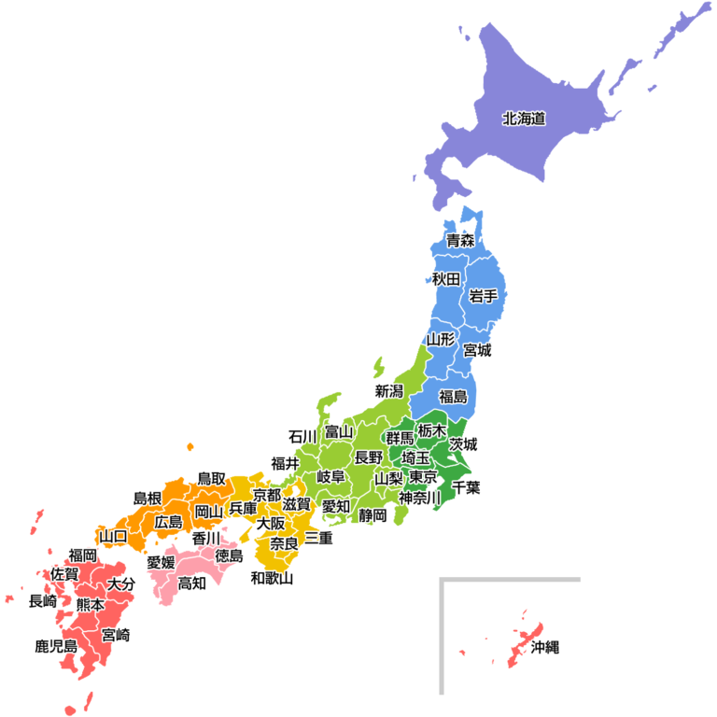
도쿠가와 이에야스
(德川家康, 1543~1616)

Slide 7
쇄국 정책(鎖国)
1639년 ~ 1854년 미일 화친조약 때까지 해외와의 무역, 교류를 금한 기간
기독교 통제, 봉건사회 붕괴 우려
쇄국 중에도 일부 소수 국가들과 무역 개시
(예 : 나가사키 데지마, 쓰시마, 사쓰마, 에조 등)

Slide 8
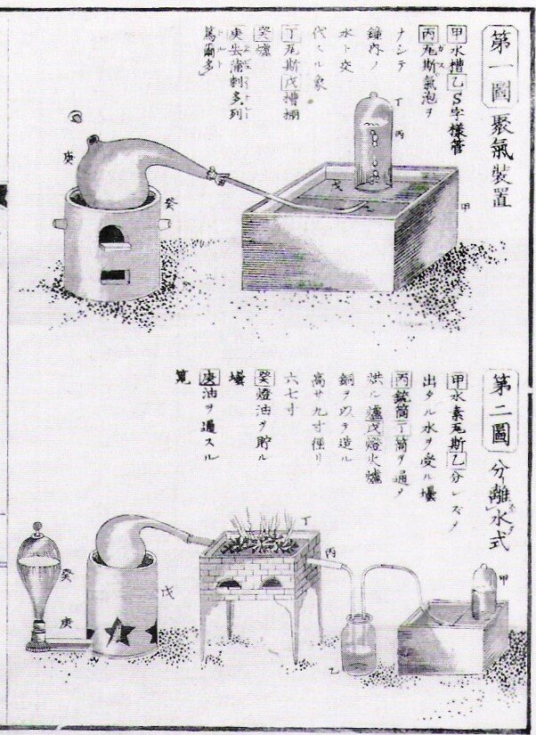
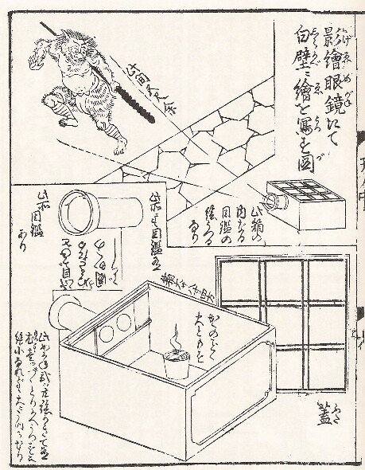
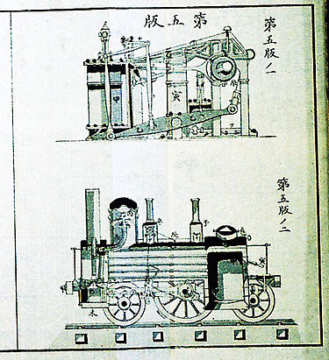
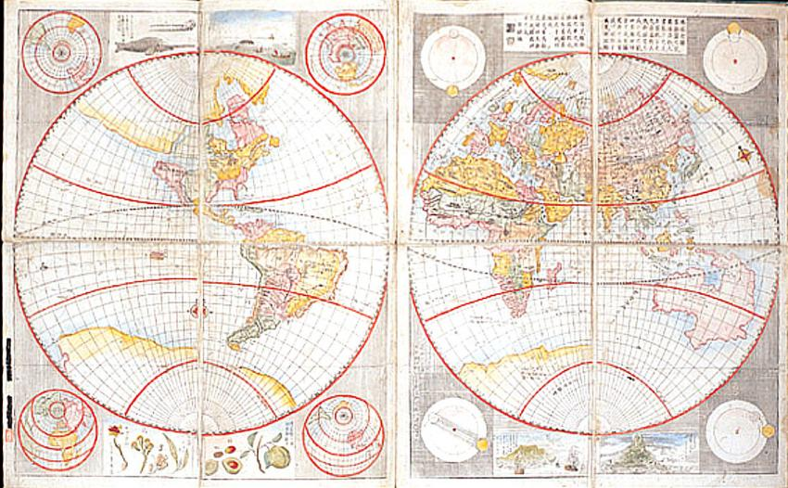
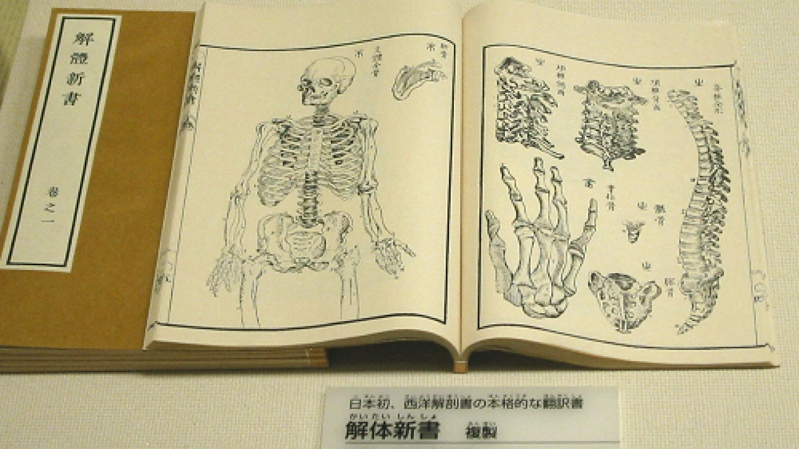
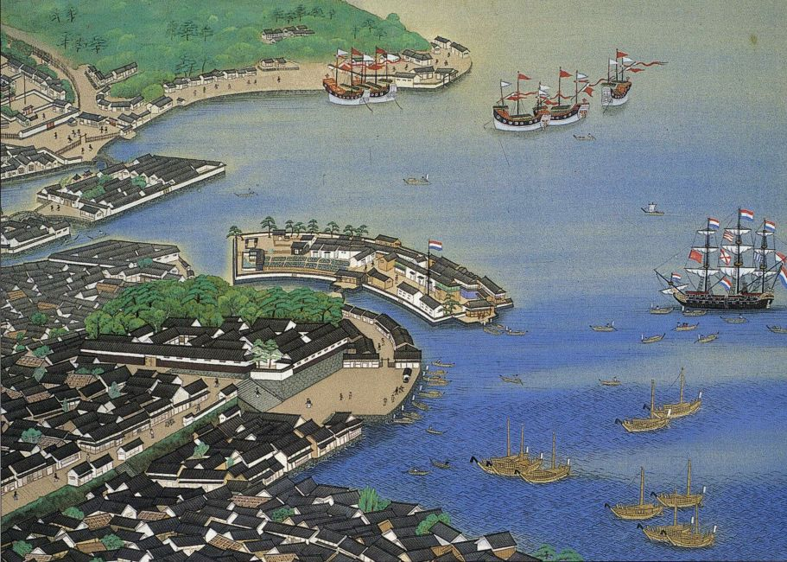
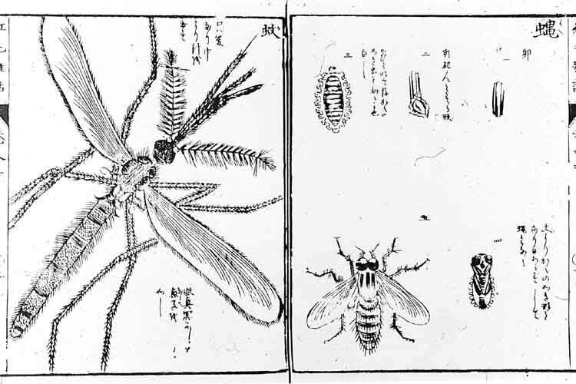
데지마(出島)와
란가쿠(蘭学)
나가사키(長崎)의 데지마(出島)
이 곳에서 네덜란드와의 교역이 이루어짐
네덜란드에서 들여온 란가쿠(蘭学)
일본의 과학기술 대폭 발전

Slide 9
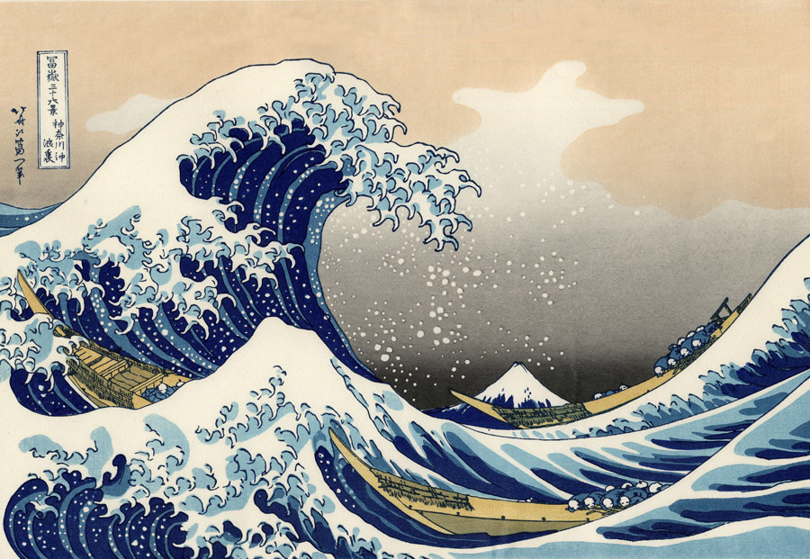
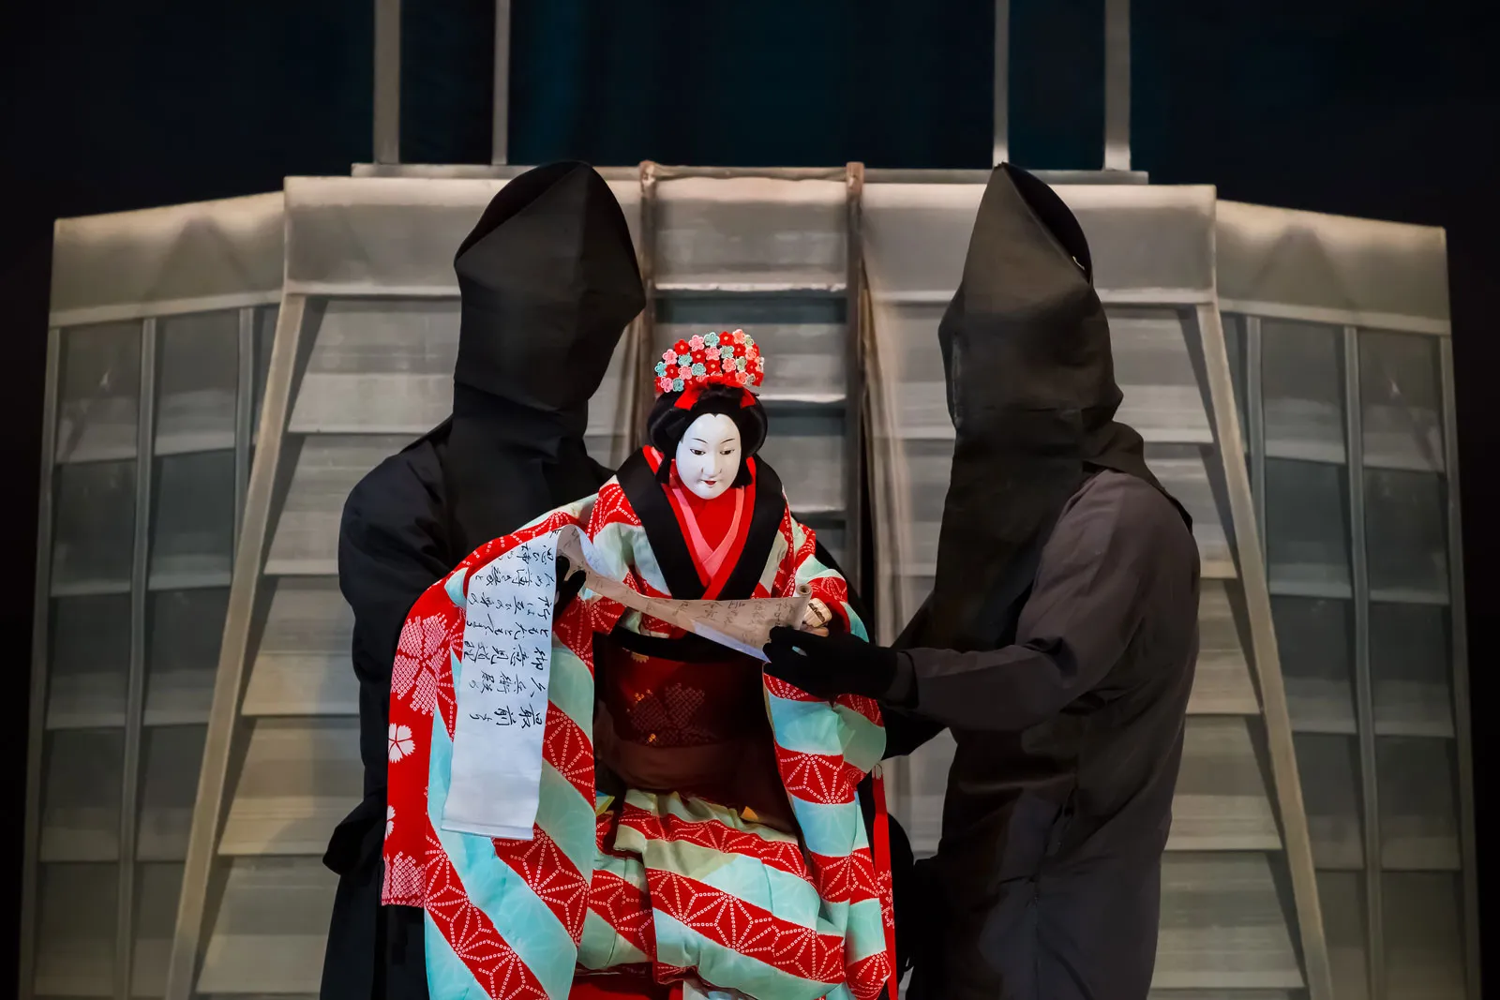
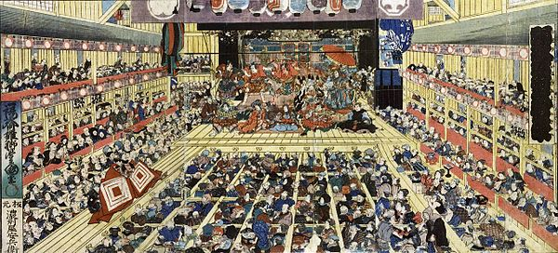
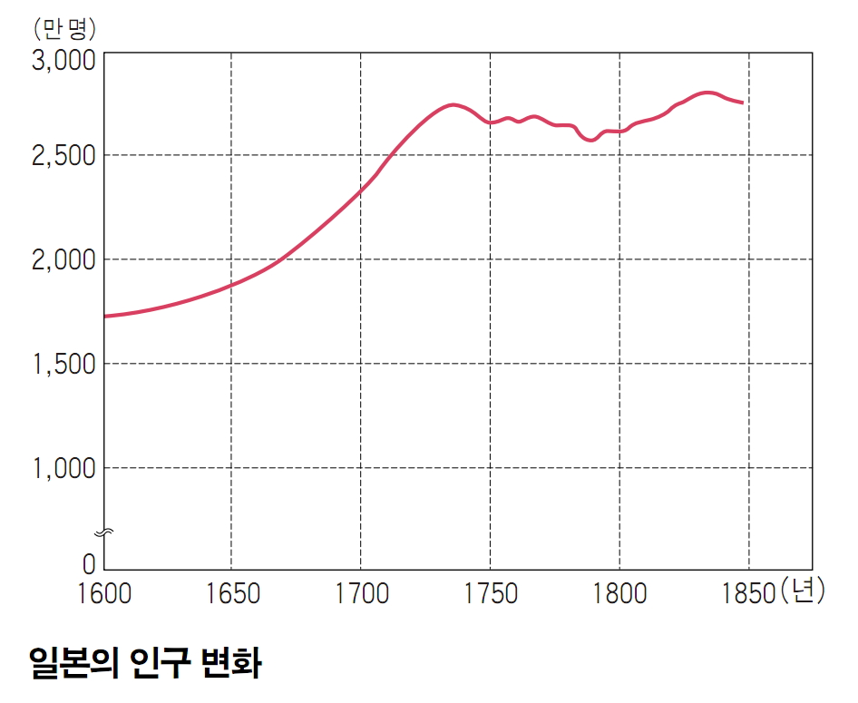
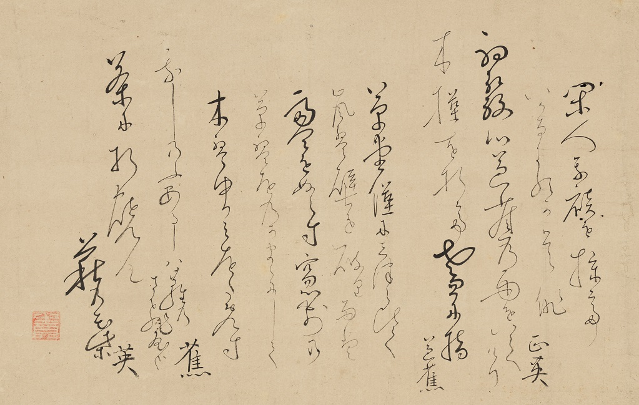
에도시대의 변화
도쿠가와 막부의 화폐발행권 독점, 화폐 통일 등
인구 증가, 상업 발달, 교육기관 건설, 교통 편리
문화 발달 (하이쿠, 가부키, 우키요에, 분라쿠 등)

Slide 10
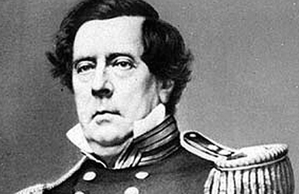
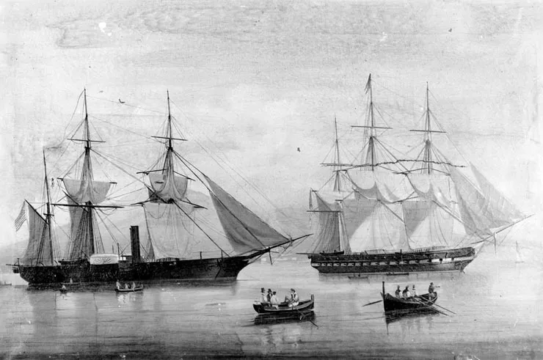
막부 말기
서양 세력의 등장
1853년 7월 8일, 페리 제독이
4척의 군함을 이끌고 일본 위협 (黑船, 쿠로후네 사건)
1854년 2월 13일,
다시 9척의 군함을 이끌고 조약 체결 요구
동년 3월 31일 미일화친조약 체결
1858년 7월 29일에는 미일수호통상조약 체결

Slide 11
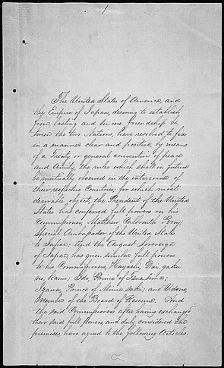
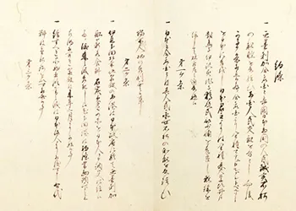
미일화친조약 (日米和親条約)
일본이 서양세력과 맺은 최초의 근대적 조약
12개조 항목으로 구성
항구 개항, 최혜국 대우, 미국 선박에 대한 식량, 연료, 식수 등 공급 , 외교관의 시모다 주재 등

Slide 12
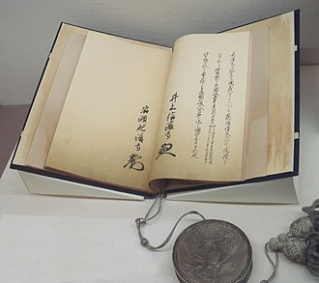
미일수호통상조약(美日修好通商条約)
1858년 7월 29일
에도막부와 미국이 맺은 불평등 조약
4개 항구 개항, 일본의 불간섭,
일본 내에서 미국의 영사 재판권 인정,
협정 관세 원칙
후에 일본도 조선에
운요호 사건 일으키고 강화도 조약 체결

Slide 13
존왕양이 운동과 막부 타도修好通商條約美日修好通商條約
에도 막부 말기부터 막부는 영향력을 잃어감
지방의 웅번(군벌)들, 막부 불신
막부 반대와 천황에게 충성한다는 목적
서양 배척까지 합쳐져 존황양이(尊皇讓夷)론 발생
존왕양이 운동은 막부의 개항 결정에 대한 반발에서 시작

Slide 14
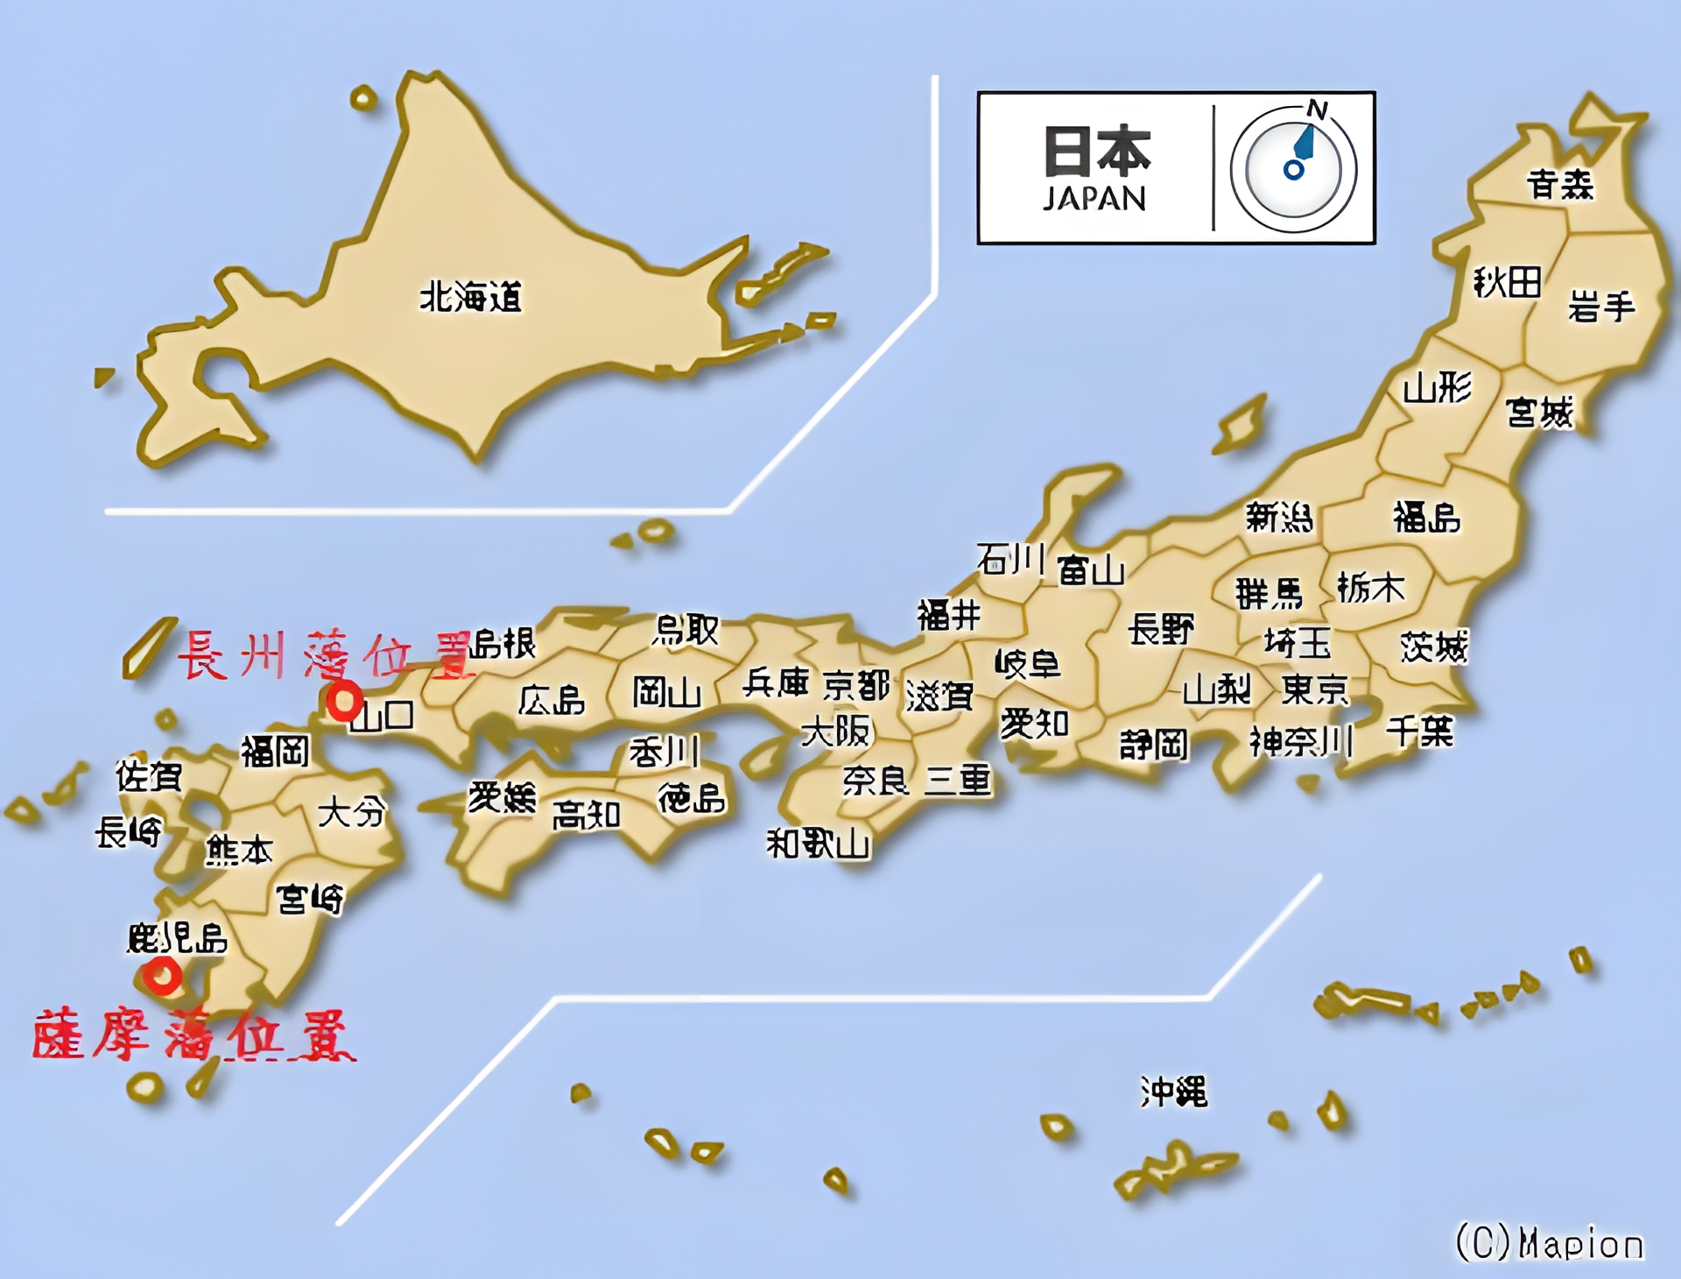
존왕양이 운동과 막부 타도
.
"천황을 받들고 서양을 몰아내자"는 이념,
일본 전역으로 확산,
민중과 번(藩) 세력이 막부에 저항
천황 권위를 강화하려는 세력,
막부 타도 운동을 주도
사쓰마와 조슈, 강력한 두 번(藩)
협력, 막부 몰락 가속화
일본 정치의 중심 세력으로 부상

Slide 15
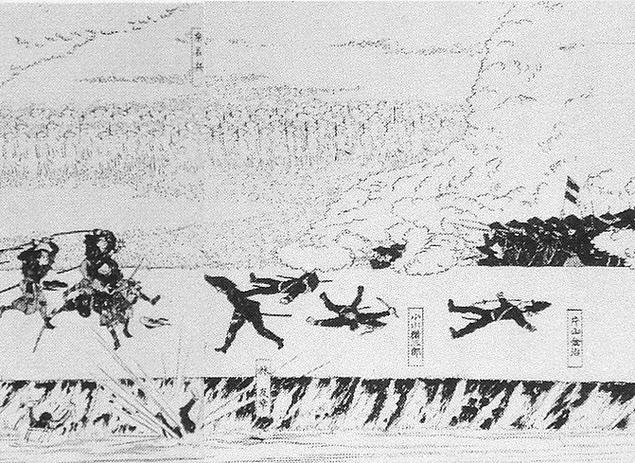
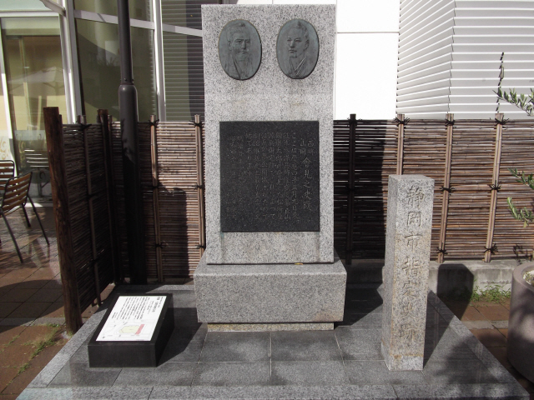
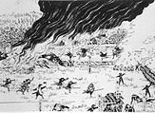
보신 전쟁
막부의 쇠퇴 이후 신 정부(메이지)의 집권 과정에서 내전 발생
메이지군이 서양식 군사 기술을 바탕으로 막부군 크게 격파
에도 막부의 최후 거점인 에도성 점령, 막부 체제 몰락
천황 중심 새로운 정치 체제 공식적으로 시작

